Slide 1

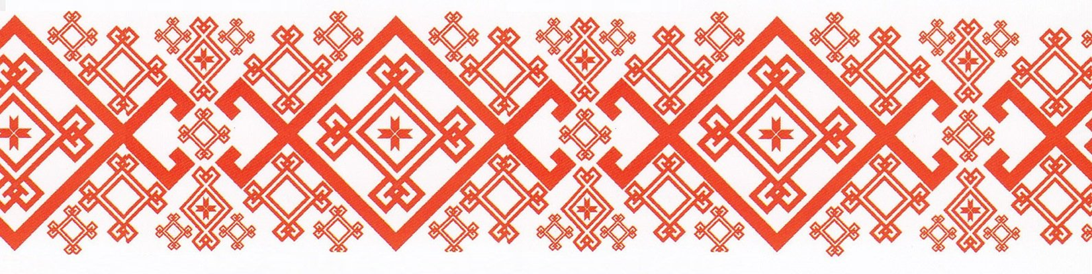
Дидактическая игра
«Укрась мордовский головной убор – панго»
Цель: формирование интереса к культуре мордовского народа, знакомство с национальным орнаментом и символикой.
Ход игры: ребенку дается силуэт панго. Задача – выложить узор на передней части панго, используя предложенные элементы.

Slide 2
Укрась головной убор - панго

